Slide 1
February 13, 2024
JED validation
家庭部門 按分手法の検証
C3TM8005 : 菊池耕陽
Notes:
持続可能な土地利用に向けた
自然の寄与を考慮した再生可能エネルギーポテンシャルの評価
というテーマで東北大の菊池から発表させていただきます

Slide 2
1. 今回の目的と検証手法
2. 検証結果
3. 今後の方針
目次
Notes:
こちらが本日の発表の流れとなります

Slide 3
今回の目的と検証手法
・ 目的
JEDにおける家庭部門の按分法 (世帯数による按分)の信頼性を示す.
・ 検証手法
・ 家庭部門の世帯数とエネルギー消費量(実測値)の相関を可視化し、
かつ, 按分法でカバーすることが出来ない地域の特性を示す.
-> 考えられる相関の可視化手法は以下のとおり.
(1) 世帯数とエネルギー消費量の 日本の推移.
(2) 〃 海外の特定の国・年の値.
(3) 〃 世界各国の特定の年の値.

Slide 4
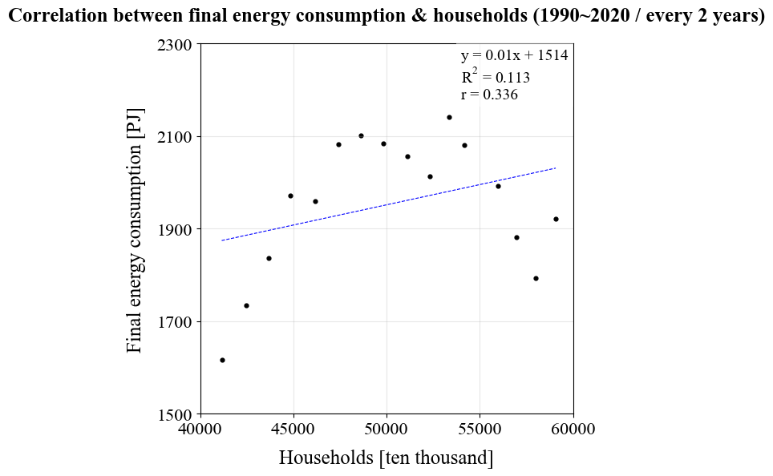
検証結果
(1) 世帯数とエネルギー消費量の日本の推移.
年度による技術の違い, 家族構成の変化(単身者の増加)などから,
同じ条件での比較することは困難.

Slide 5
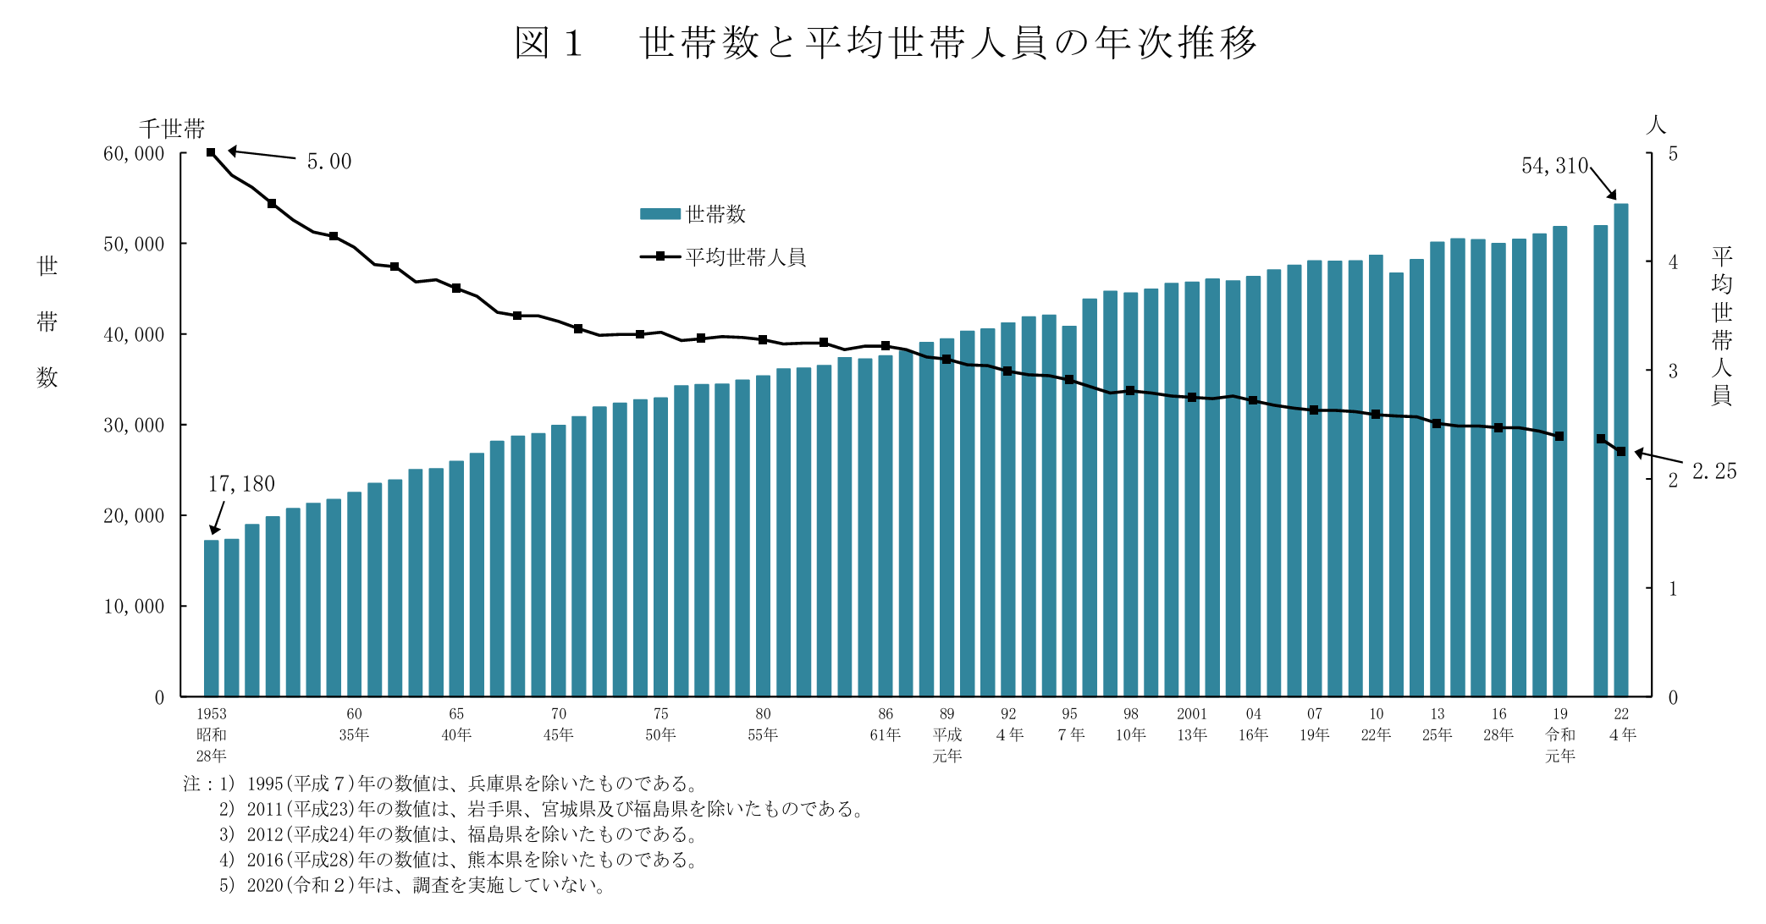
引用元: 厚生労働省, 2022年国民生活基礎調査の概況
世帯が増える = エネルギーを使う人が増えるとは限らない.
Notes:
年度による技術の違い, 家族構成の変化(単身者の増加)などから,

Slide 6
・ 検証手法
・ 家庭部門の世帯数とエネルギー消費量(実測値)の相関を可視化し、
かつ, 按分法でカバーすることが出来ない地域の特性を示す.
-> 考えられる相関の可視化手法は以下のとおり.
(1) 世帯数とエネルギー消費量の 日本の推移.
(2) 〃 海外の特定の国・年の値.
(3) 〃 世界各国の特定の年の値
前提条件の違いから, 手法(1)と(3)は検証手法として妥当とは言えない.
-> (2)での検証を試みる.

Slide 7
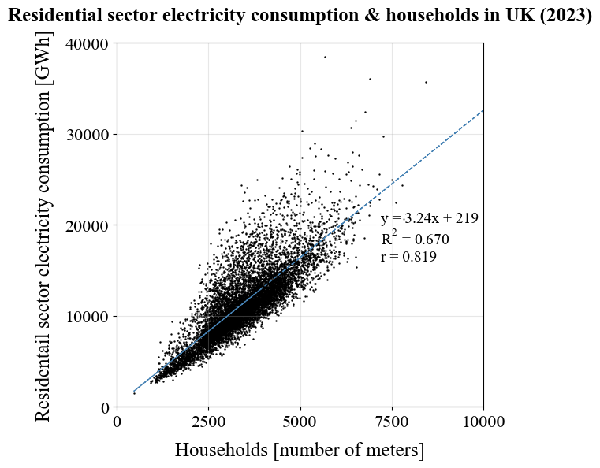
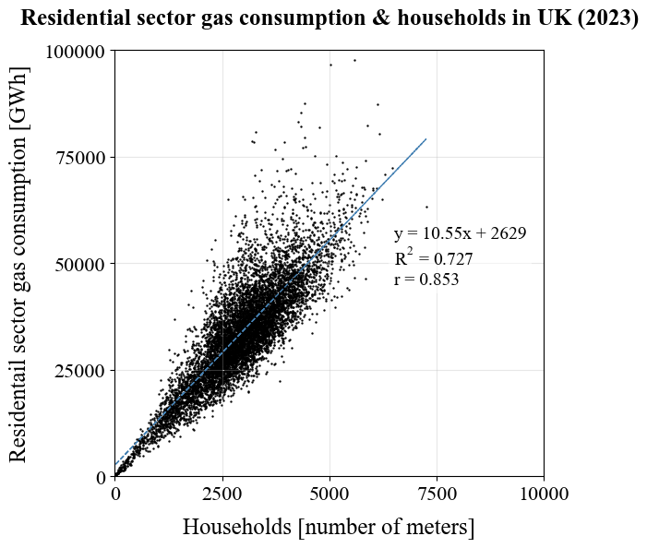
検証結果
(2) 世帯数とエネルギー消費量の海外の特定の国・年の値
イギリスの家庭部門(2023year)の電気とガス消費量の実測値では,
世帯数(メーター数)とエネルギー消費量に強い正の相関がある.

Slide 8
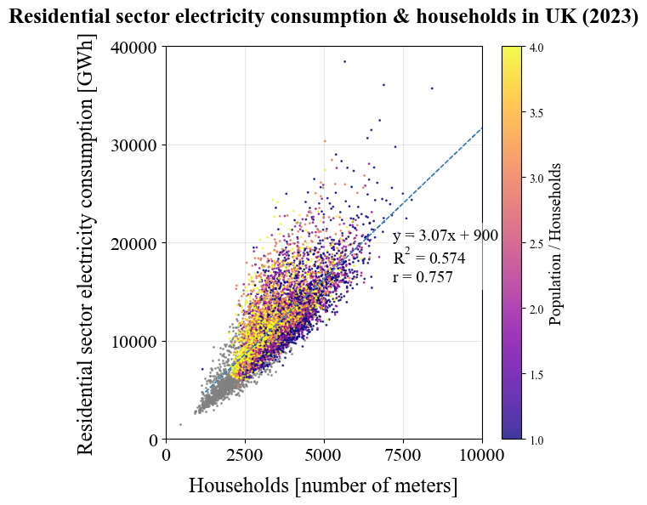
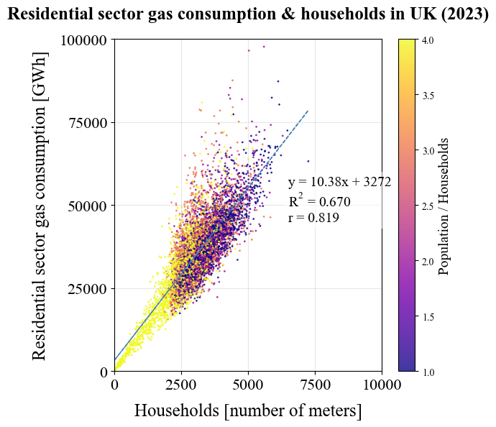
検証結果
(2) 世帯数とエネルギー消費量の海外の特定の国・年の値
世帯あたりの人数が少ない地域は, 過小傾向が一部見られる.

Slide 9
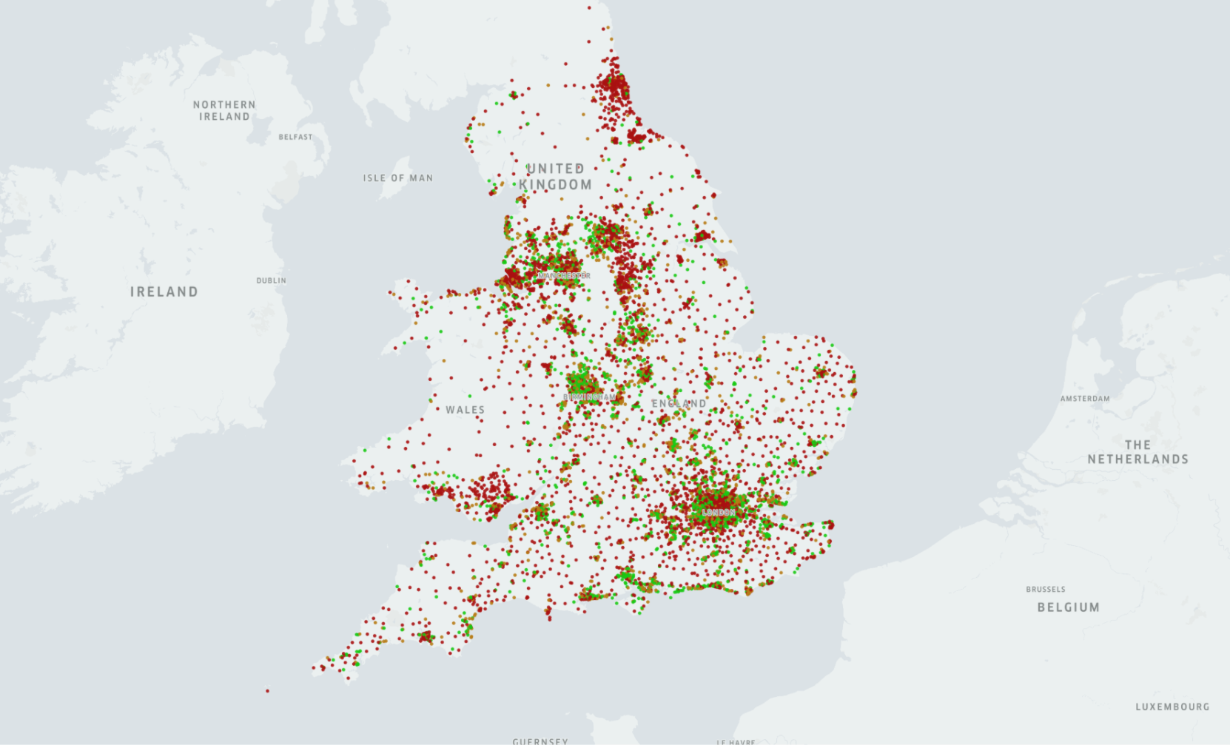
検証結果
(2) 世帯数とエネルギー消費量の海外の特定の国・年の値
電力需要の回帰直線からの誤差率別の分布
■ 誤差率 -5%
■ 誤差率 5-10%
■ 誤差率 10- %

Slide 10
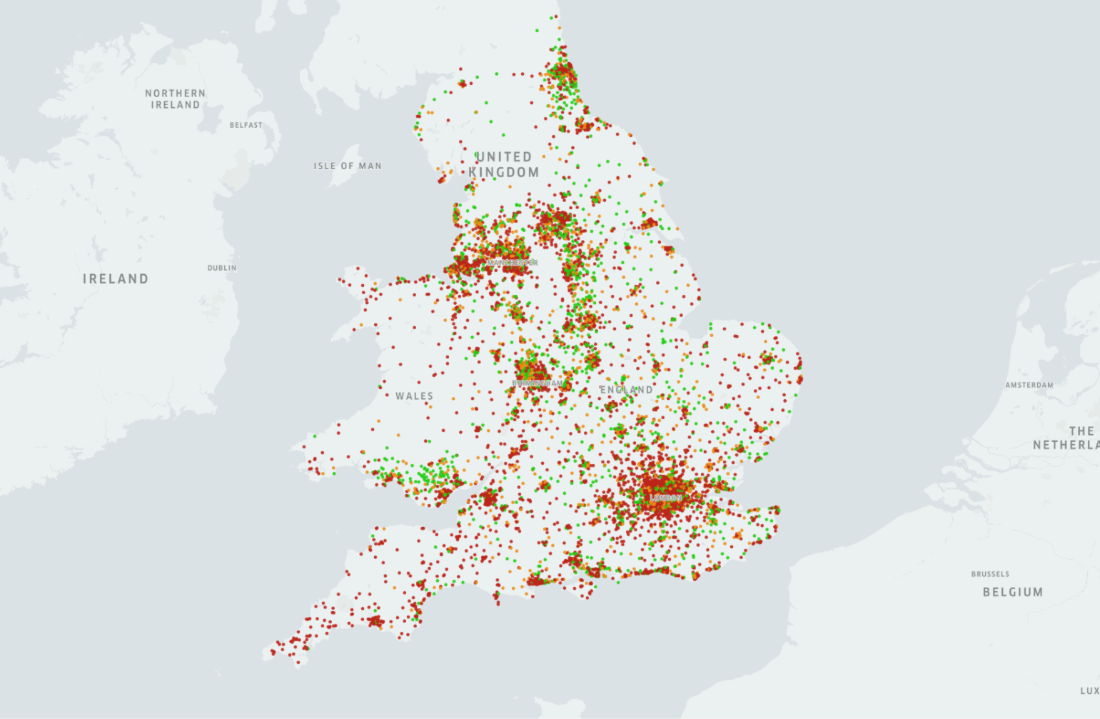
検証結果
(2) 世帯数とエネルギー消費量の海外の特定の国・年の値
ガス需要の回帰直線からの誤差率別の分布
■ 誤差率 -5%
■ 誤差率 5-10%
■ 誤差率 10- %

Slide 11
今後の方針
検証手法(2)の深堀り
世帯数とエネルギー消費量の海外の特定の国・年の値
・Opendataの整理.
➞ 今のところデンマークとイギリス以外で見当たらず
・世帯構成や年齢, 気温など,その他要因を含めて, エネルギー消費量との主要因分析を行う.
・世帯数とのずれの検証.

Slide 12
February 13, 2024
JED validation
運輸部門 按分手法の検証
https://github.com/moooyu1121/JED_validation
Notes:
持続可能な土地利用に向けた
自然の寄与を考慮した再生可能エネルギーポテンシャルの評価
というテーマで東北大の菊池から発表させていただきます

Slide 13
自動車

Slide 14
目的と検証手法
・ 目的
JEDにおける運輸部門の按分法 (自動車登録台数による按分)の信頼性 を検証する.
・ 検証手法
・ 米国とヨーロッパ諸国における国単位の運輸部門のエネルギー消費 量(実測値)と，自動車登録台数の相関を可視化する．
・データソース
・https://ec.europa.eu/eurostat/databrowser/view/nrg_d_traq__custom_13163020/bookmark/table?lang=en&bookmarkId=39d845e8-a66f-4ae6-8886-e1d94ad40e78 (ヨーロッパ@2022)
・https://www.eia.gov/totalenergy/data/annual/ (アメリカ全体の運輸部門エネルギー消費量@2022) -> 27676.261 Trillion Btu in 2022
・https://en.wikipedia.org/wiki/List_of_countries_and_territories_by_motor_vehicles_per_capita (各国の自動車登録台数@年度ばらつきあり)
・https://www.eia.gov/state/seds/data.php?incfile=/state/seds/sep_sum/html/sum_btu_tra.html&sid=US (アメリカの州ごとの運輸部門エネルギー消費量@2022) -> 27632.0 Trillion Btu in 2022 (SUM)
・https://en.wikipedia.org/wiki/List_of_U.S._states_by_vehicles_per_capita (アメリカの州ごとの自動車登録台数@2021)

Slide 15
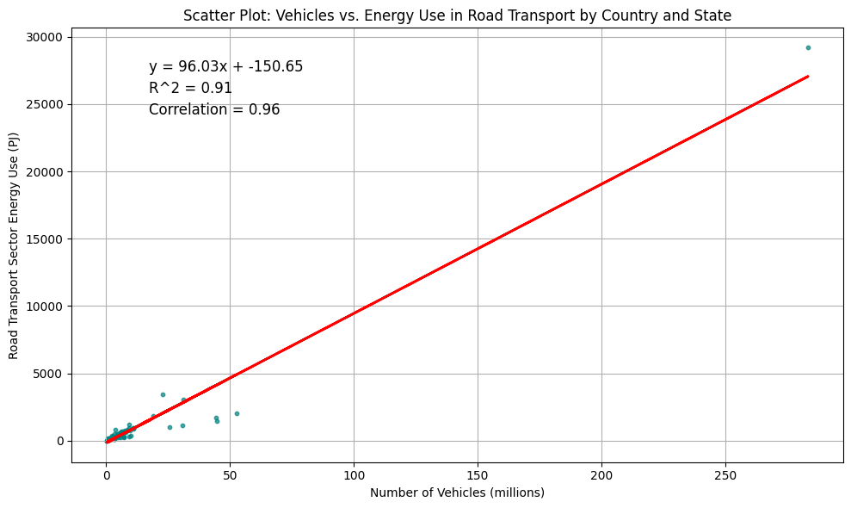
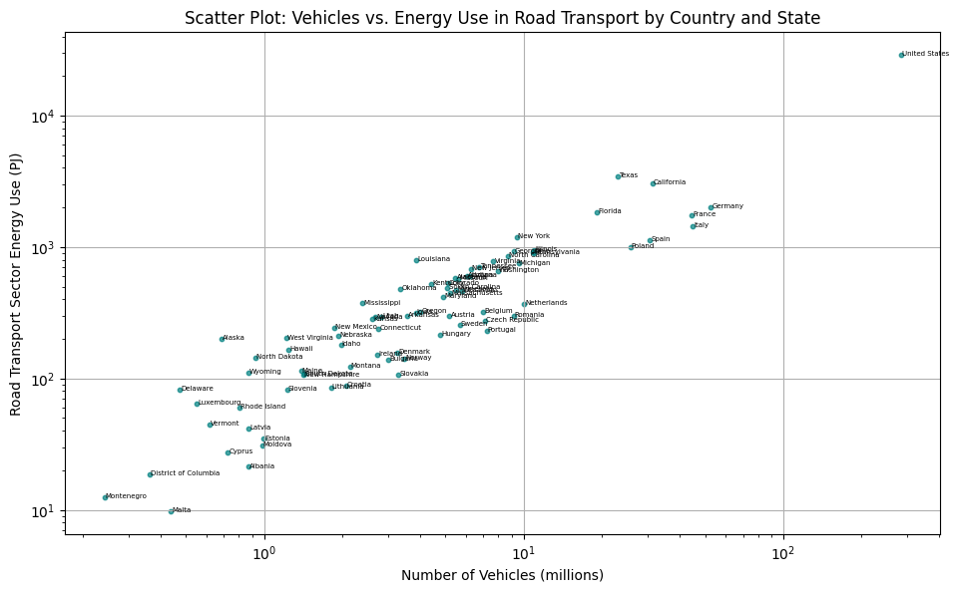
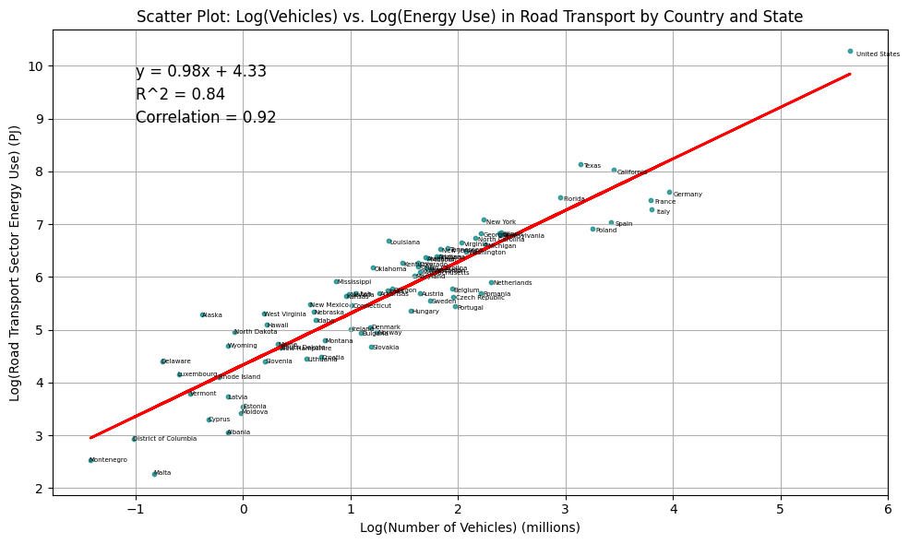
標準偏差の値出す
1:1の直線からどれくらいずれるのかを明示する
幅のある直線を描いて範囲を示す
文章の内容のクオリティ
データソースの違いを明示，自動車種別分けれてないと明示
検証結果
アメリカの値が大きいので，両軸で対数を取る
マルタ→小さい島なので走行距離短そう
ルクセンブルク→高級車多いから燃費悪そう
アメリカ→長距離移動多そう＆ピックアップ トラックとかの燃費悪い車多そう
ヨーロッパの小国と(10^6くらいオーダーが違う)ドイツ，フランス，アメリカが一直線に乗るならば， 日本において自動車登録台数で按分して市区町村ごとの自動車のエネルギー消費量とする妥当性が主張できるのでは
※アメリカの運輸部門エネルギー消費量は鉄道と自動車 の合計となっている

Slide 16
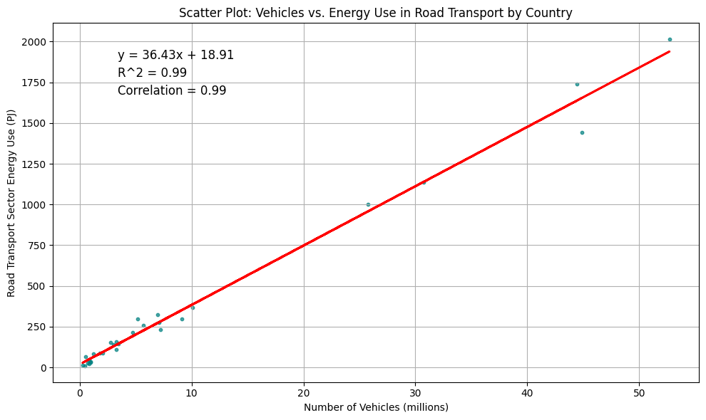
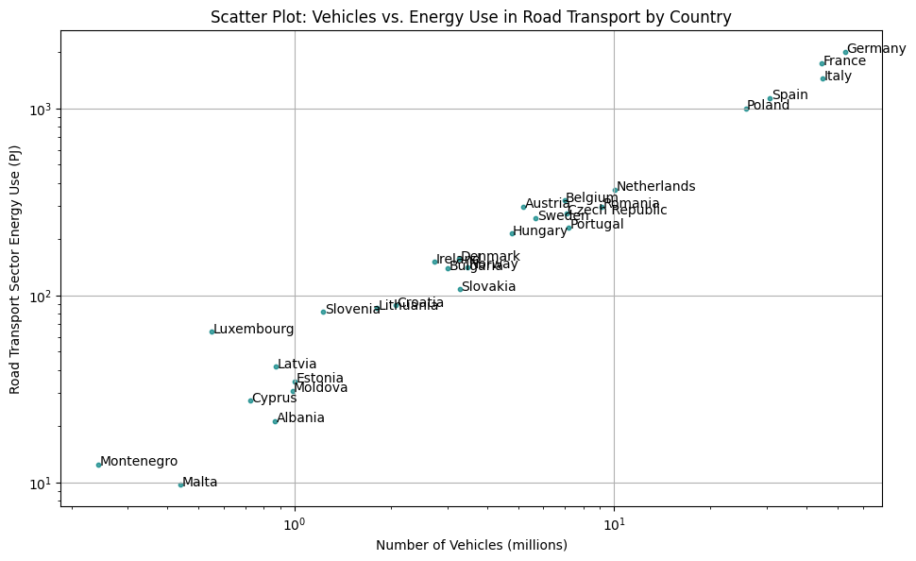
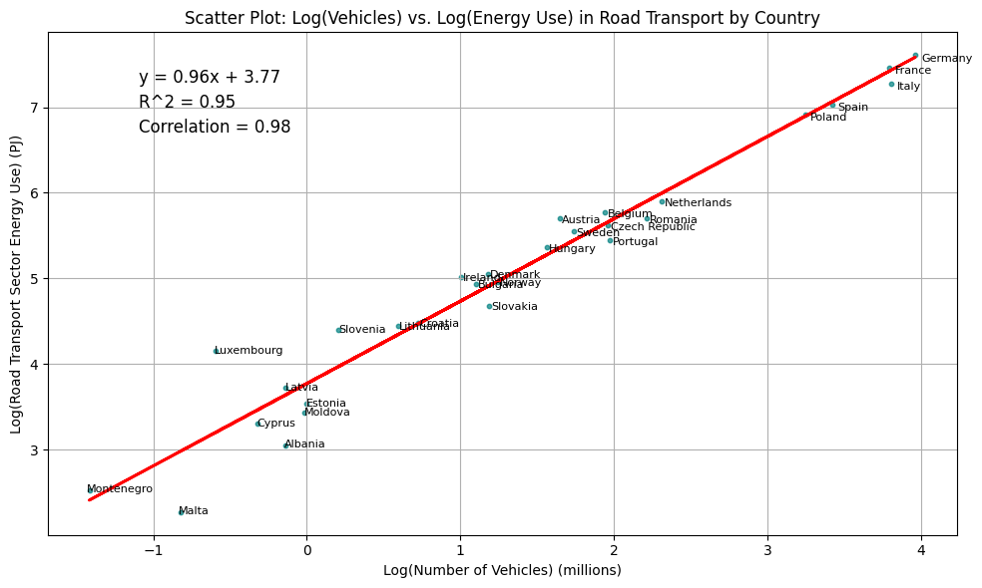
検証結果
除アメリカ

Slide 17
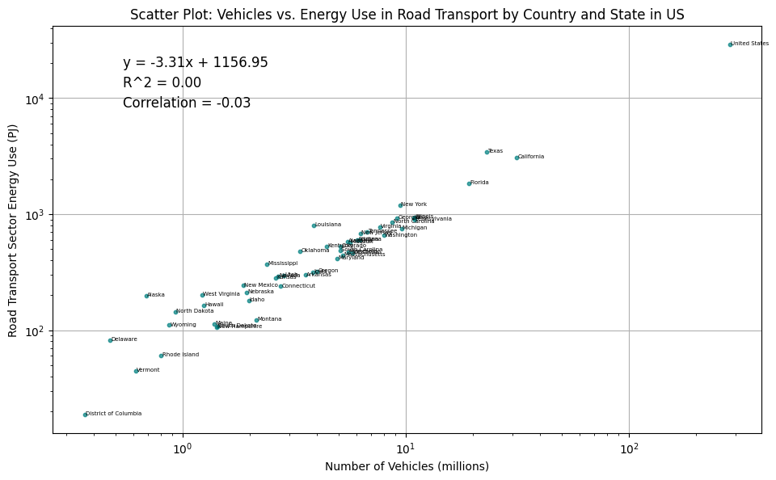
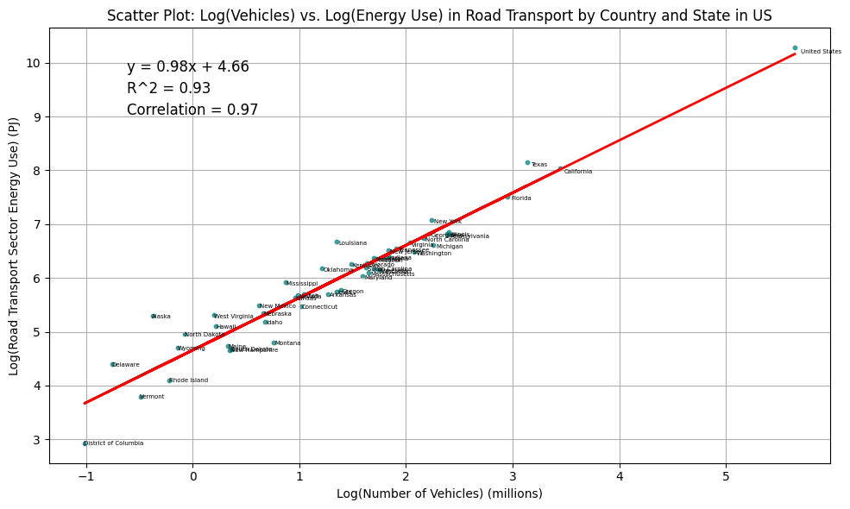
検証結果
アメリカのみ

Slide 18
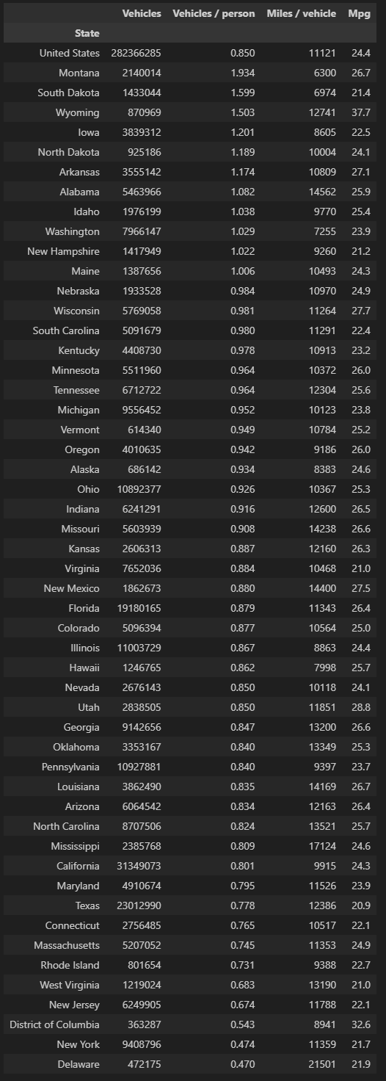
補足
アメリカのみ

Slide 19
鉄道

Slide 20
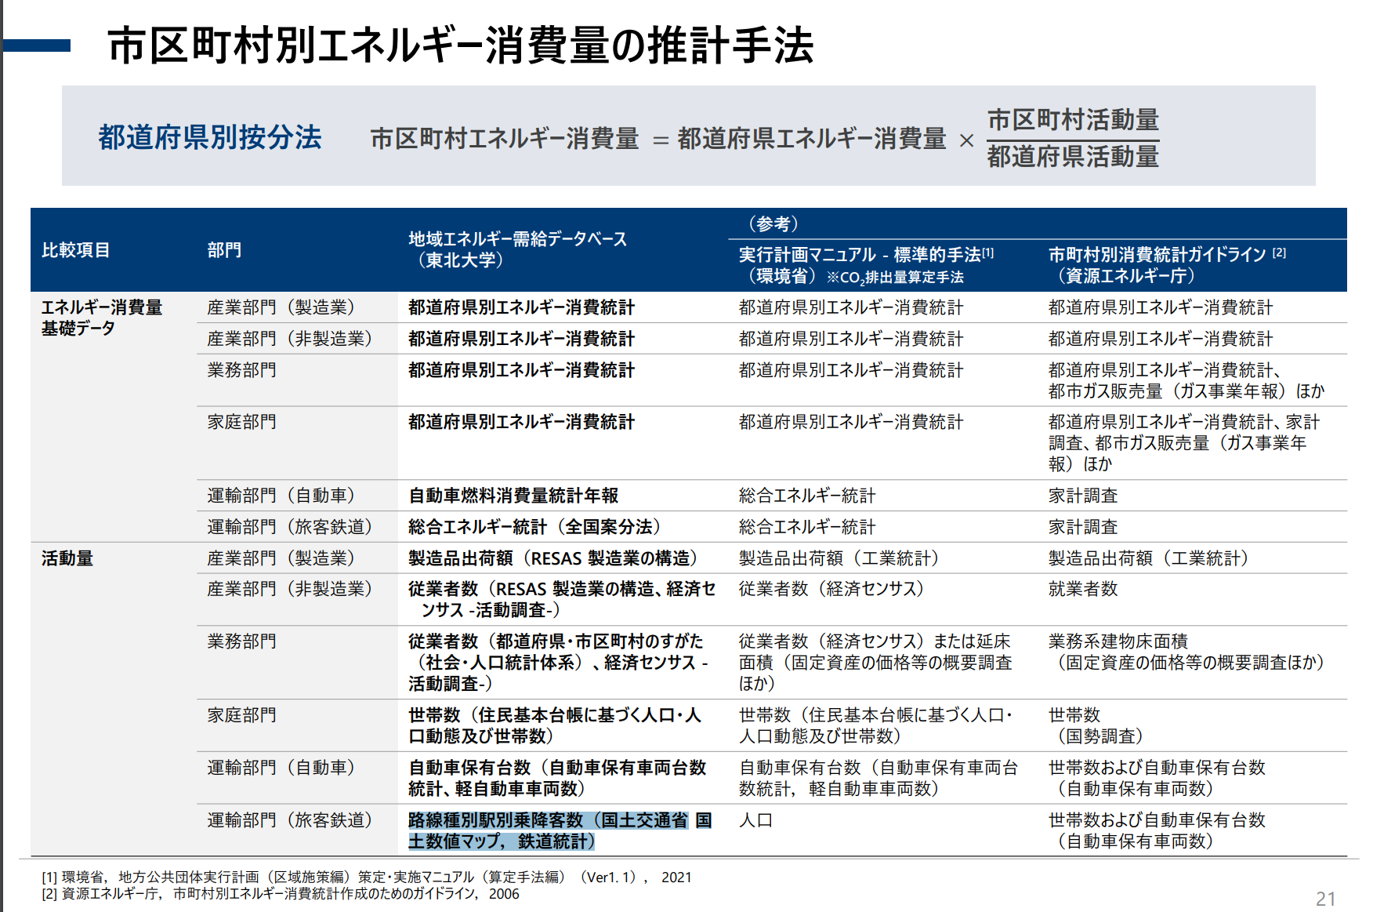
路線種別駅別乗降客数（国土交通省 国 土数値マップ，鉄道統計）
に相当するデータを探しています
-> 鉄道によるエネルギー消費量を市区町村レベルに振り分けるのはどう解釈するかという面が強く，検証からは 外しても良いと考える

